Slide 1
시스템 개념
WCS
WMS
WES
설비 자동화
운영 간소화
시스템 최적화
실시간 자원 제어
제어 명령 생성
운영 계획 & 실행
DTw
창고 전산 관리 시스템

Slide 2
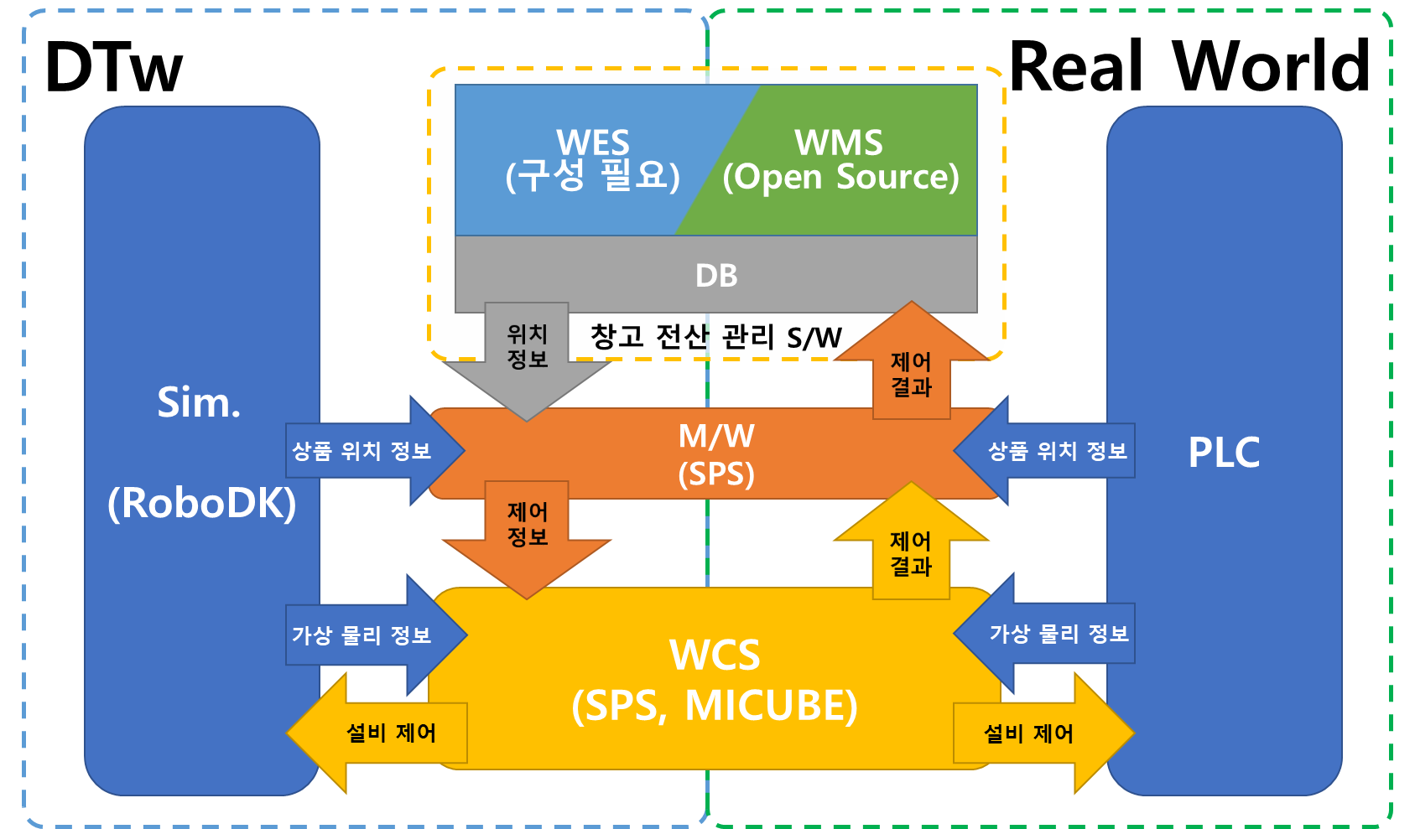
시스템 구성

Slide 3

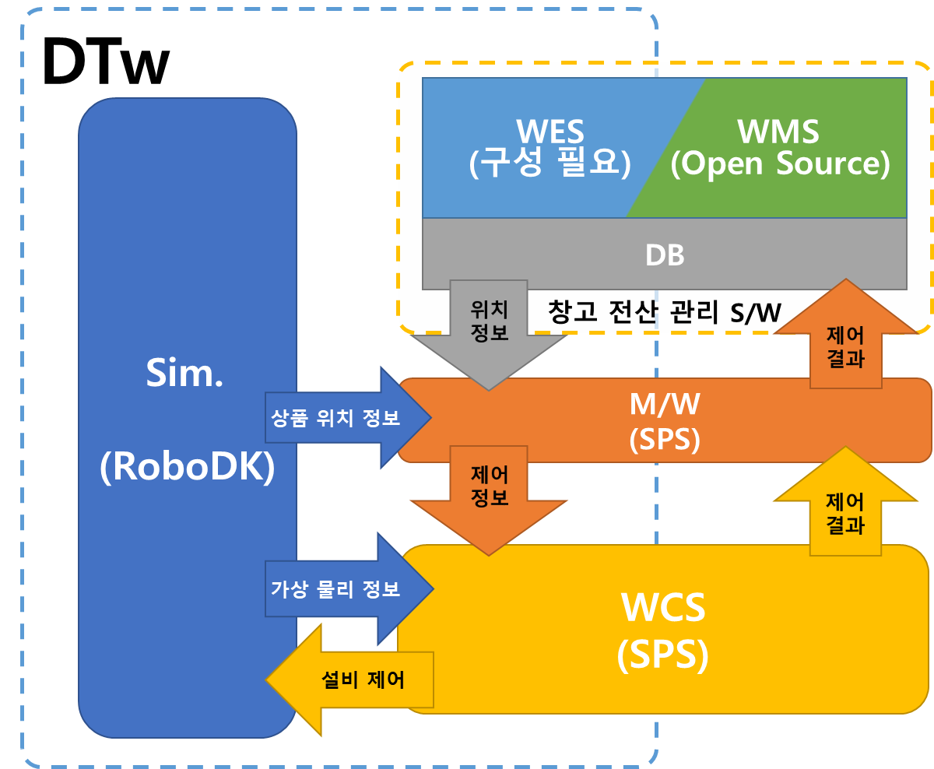
시스템 구성 계획 : 2월 중순

Slide 4
시스템 구성 계획 : 2월

Slide 5
시스템 구성 계획 : 2월 중순

Slide 6
시스템 세부 구성 – M/W
제어부
시뮬레이션 RoboDK
실세계
PLC
M/W
WCS 작업 결과 -> DB 연동
작업자/WES 명령 수신
작업 명령 생성 및 결과 수신
창고 전산 관리 S/W
DB
WES
(구성
필요)
WMS
(Open Source)
WCS
(MICUBE)

Slide 7
시스템 세부 구성 – M/W
제어부
시뮬레이션 RoboDK
실세계
PLC
WCS
M/W -> 갠트리 제어 로직 -> 제어부
제어 로직 : 스택형 배치(FILO) 최적화
작업 결과 전달 -> M/W
M/W
(SPS)
창고 전산 관리 S/W
DB
WES
(구성 필요)
WMS
(Open Source)

Slide 8
시스템 구성
유저 인터페이스
왭
HMI
API
DTw
Real World
창고 전산 관리 S/W
WES
(구성 필요)
WMS
(Open Source)
WES
(구성 필요)
WMS
(Open Source)
Sim.
(RoboDK)
PLC
DB
위치
정보
제어
결과
상품 위치 정보
M/W
(SPS)
상품 위치 정보
제어
정보
제어
결과
가상 물리 정보
WCS
(SPS, MICUBE)
가상 물리 정보
설비 제어
설비 제어

